Slide 1
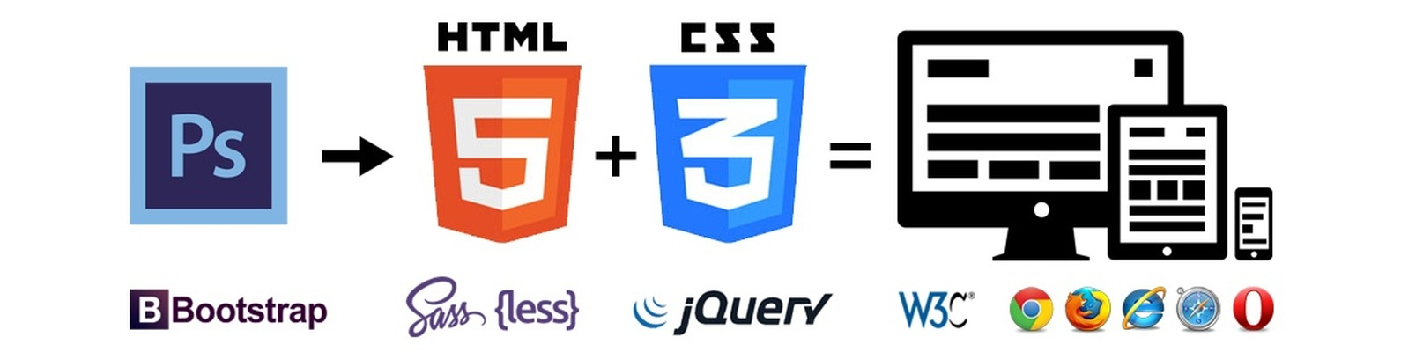
Проектирование веб-интерфейсов
Язык программирования JavaScript

Slide 2
Javascript
JavaScript (JS) — кроссплатформенный и мультипарадигменный язык программирования, который используется для создания динамических сценариев на веб-страницах, но он так же часто применяется на стороне сервера, используя пакеты, такие как Node.JS.
Основные черты:
динамическая типизация
слабая типизация
автоматическое управление памятью
прототипное программирование
поддерживает объектно-ориентированный, императивный и функциональный стили

Slide 3
JavaScript
Появился в Netscape Navigator 2.0 в сентябре 1995 года
  Был задуман Бренданом Эйхом (Netscape Corporation) как серверный язык.
JavScript стал популярен и Internet Explorer 3.0 представил поддержку JavaScript под названием JScript в августе 1996 года.
Ноябрь 1996 года — начало сотрудничества Netscape с ECMA International с целью сделать JavaScript отраслевым стандартом.
Стандартизованная версия JavaScript называется ECMAScript и представлена в стандарте ECMA-262 (9-ое издание ES2018).
https://ecma-international.org/publications-and-standards/standards/ecma-262/

Slide 4
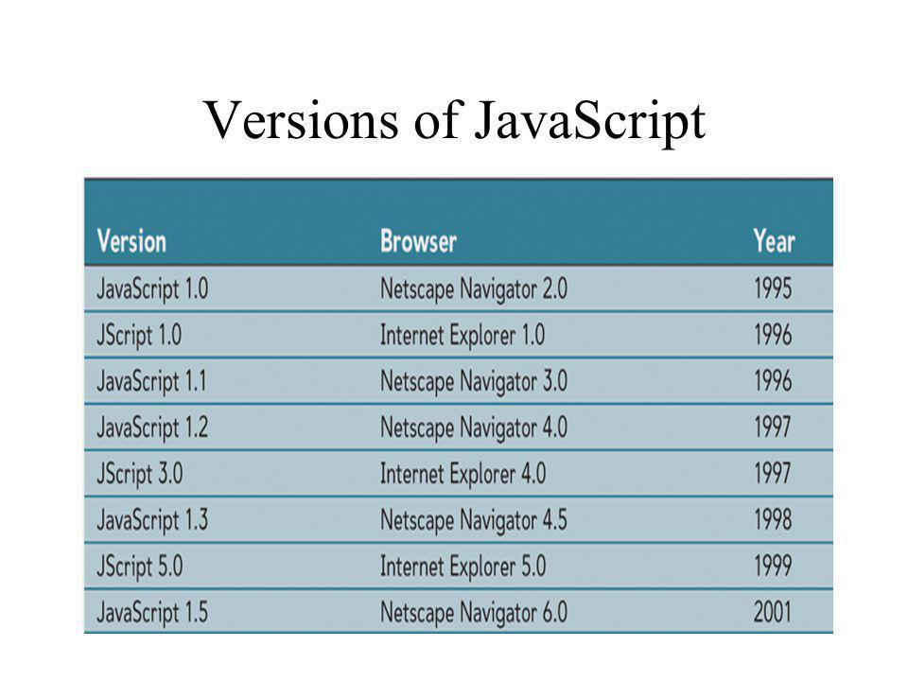
JavaScript

Slide 5
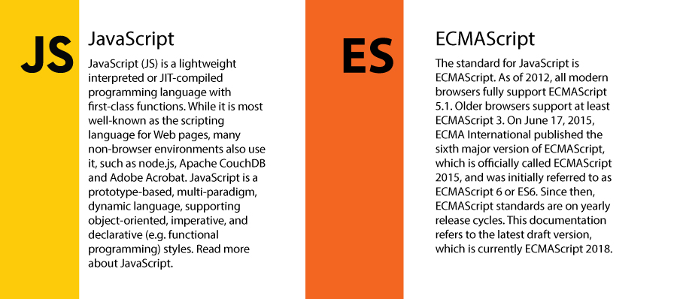
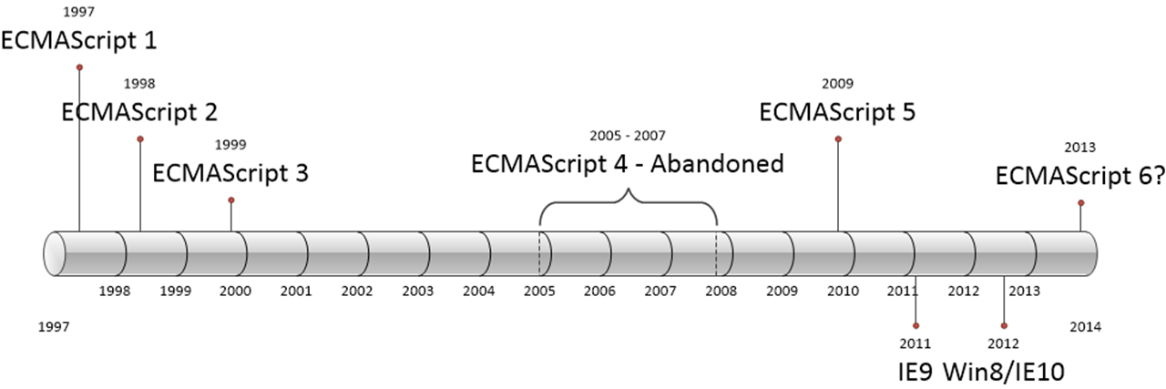
JavaScript

Slide 6
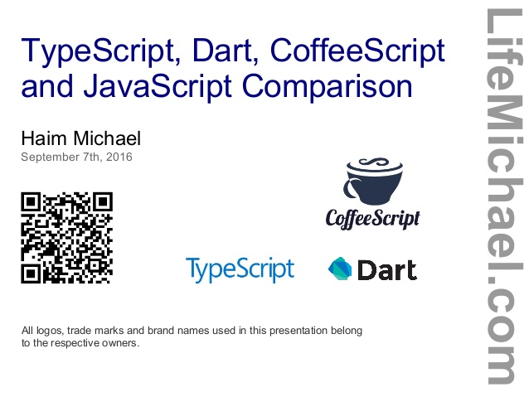
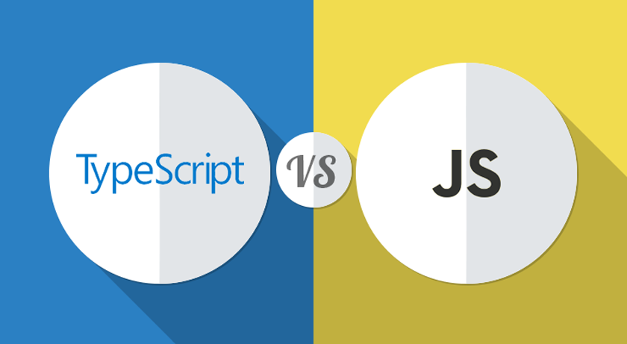
JavaScript
Язык программирования TypeScript создан разработчиками Microsoft в 2012 году как инструмент, расширяющий возможности JS.
Основная особенность языка — наличие статичной (строгой) типизации.
Это объектно-ориентированный язык, созданный специалистами Майкрософт для обхода определенных ограничений, присущих JavaScript.
TypeScript — это статически типизированный язык, используемый в Node.js или в браузерах, поддерживающих ECMAScript от 3 версии и выше.
  Элементы TS — это модули, переменные, интерфейсы и прочие опции, позволяющие создавать веб-продукты различного назначения.

Slide 7
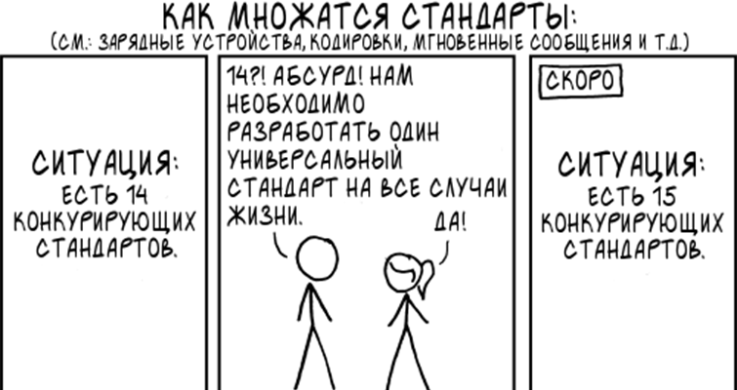
JavaScript

Slide 8
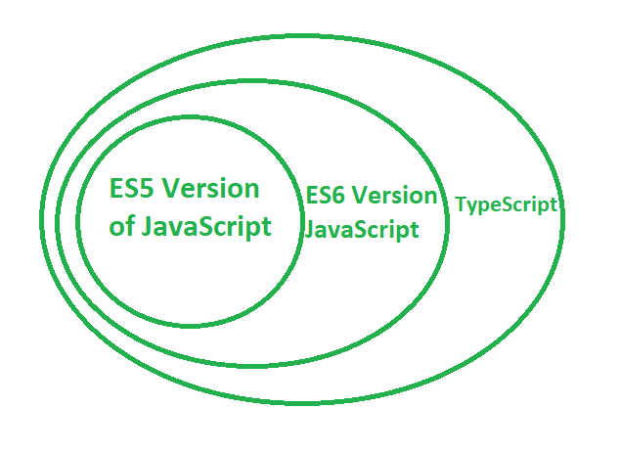
JavaScript
ECMAScript (или ES) — это спецификация. То есть набор правил и рекомендаций, которые должны соблюдаться языком, чтобы он считался совместимым с этой спецификацией.
JavaScript (или JS) — это язык, который соответствует спецификации ECMAScript.

Slide 9
JavaScript
JavaScript — язык сценариев, предназначенный для создания интерактивных веб-страниц.
JavaScript не требуется компилировать, он подключается к HTML-странице и работает «как есть».
JavaScript — есть свой стандарт: ECMAScript.
Обладает схожими чертами с другими языками и является особенным языком.
JavaScript включает стандартную библиотеку объектов, например, Array, Date и Math, а также базовый набор языковых элементов, например, операторы и управляющие конструкции.
  JavaScript на стороне клиента расширяет ядро языка, предоставляя объекты для контроля браузера и его Document Object Model (DOM).
  JavaScript на стороне сервера расширяет ядро языка, предоставляя объекты для запуска JavaScript на сервере.

Slide 10
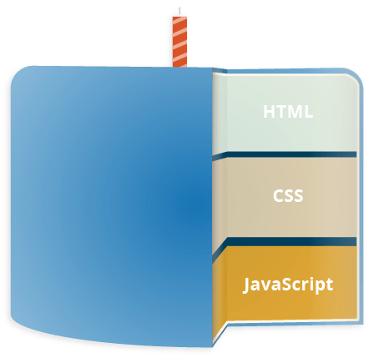
JavaScript
Что умеет JavaScript?
Изменять веб-страницу, писать на ней текст, добавлять и удалять теги, менять стили элементов.
Реагировать на события: сценарий может ждать, когда что-нибудь случится (клик мыши, окончание загрузки страницы) и реагировать на это выполнением функции.
Выполнять запросы к серверу и загружать данные без перезагрузки страницы на основе технологии «AJAX».
Устанавливать и считывать файлы cookie, проверять данные, выводить сообщения и многое другое.

Slide 11
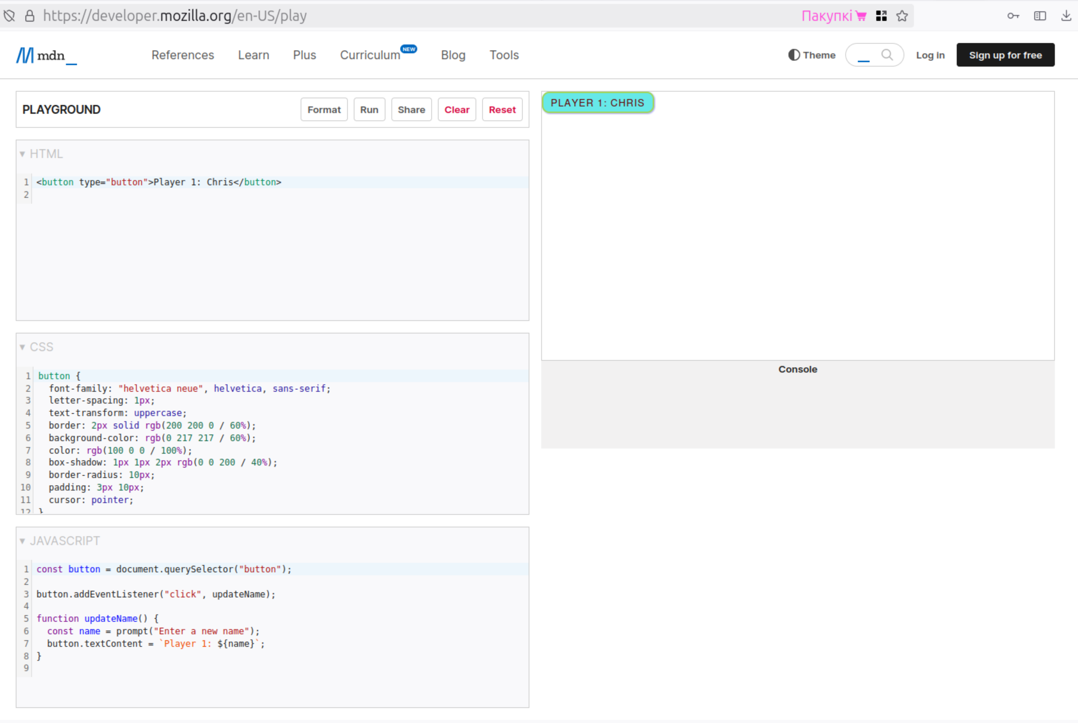
JavaScript
https://developer.mozilla.org/en-US/docs/Learn_web_development/Core/Scripting/What_is_JavaScript

Slide 12
Встраивание JS в веб-страницы
Расположение внутри страницы — подключение в любом месте.
Расположение внутри тега
Расположение внутри служебной области <head>
Подключение внешнего файла
<script type="text/javascript">
alert('Hello, World!');
</script>
<a href="delete.php" onclick="return confirm('Вы уверены?');">
Удалить
</a>
<head>
<script type="text/javascript">
alert('Hello, World!');
</script>
</head>
<head>
<script type="text/javascript" src="http://Путь_к_файлу_со_скриптом">
</script>
</head>

Slide 13
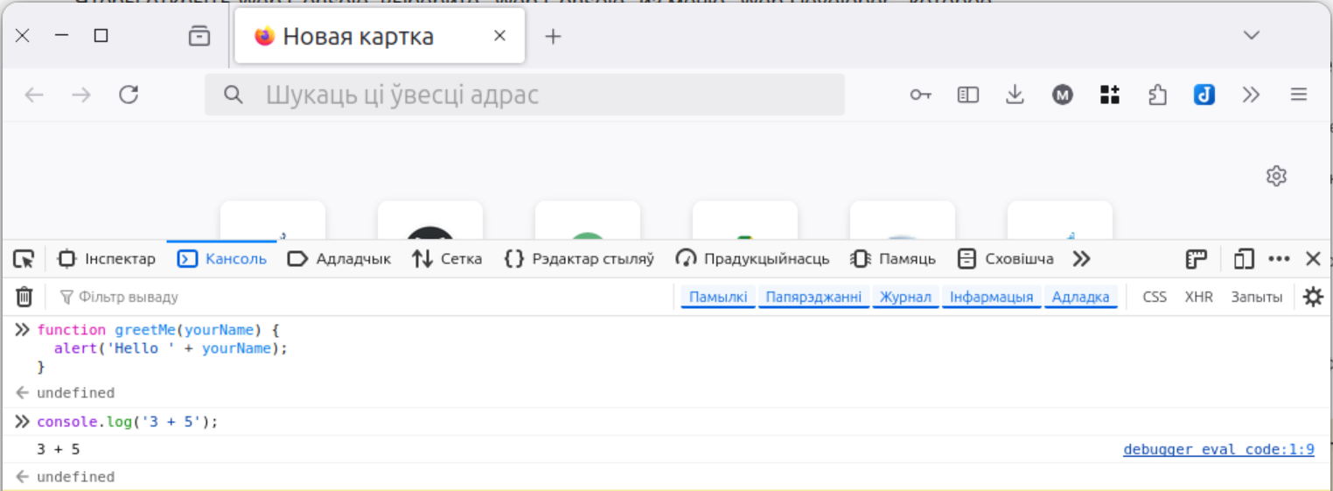
JavaScript инструментарий
Web Console

Slide 14
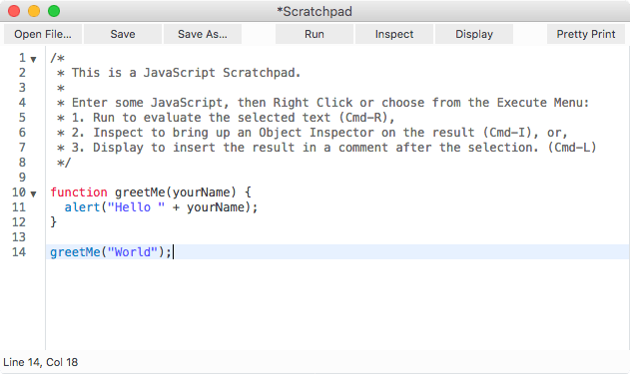
JavaScript инструментарий
Scrachpad

Slide 15
Семантика и синтаксис JS
Для оформления однострочных комментариев используются //, многострочные и внутристрочные комментарии начинаются с /* и заканчиваются */.
// Комментарий, занимающий одну строку.
/* Комментарий,
занимающий несколько строк.
*/
/* Нельзя вкладывать /* комментарий в комментарий */ SyntaxError */

Slide 16
Семантика и синтаксис JS
Имена переменных называются идентификаторами (identifiers) и должны соответствовать определённым правилам.
Все идентификаторы регистрозависимы.
В названиях переменных можно использовать буквы, подчёркивание, символ доллара, арабские цифры.
Идентификатор в JavaScript должен начинаться с буквы, нижнего подчёркивания (_) или знака доллара ($); последующие символы могут также быть цифрами (0-9). Поскольку JavaScript чувствителен к регистру, буквы включают символы от "A" до "Z" (верхний регистр) и символы от "a" до "z" (нижний регистр).
Примеры корректных имён: Number_hits, temp99, _name.

Slide 17
Семантика и синтаксис JS
В JavaScript существует три вида объявлений:
var
Объявляет переменную, инициализация переменной значением является необязательной.
let
Объявляет локальную переменную в области видимости блока, инициализация переменной значением является необязательной.
const
Объявляет именованную константу, доступную только для чтения.

Slide 18
Семантика и синтаксис JS
Объявление переменных:
Пример | Описание
var x = 42 | Данный синтаксис может быть использован для объявления как локальных, так и глобальных переменных.
x = 42 | Переменные, объявленные данным способом, являются глобальными. Такое объявление генерирует строгое предупреждение (strict mode). Не рекомендуется использовать данный способ.
let y = 13 | Может быть использован для объявления локальной переменной в области видимости блока

Slide 19
Семантика и синтаксис JS
Присваивание значений
Переменная, объявленная через var или let без присвоения начального значения, имеет значение undefined.
При попытке доступа к необъявленной переменной или переменной до её объявления будет выброшено исключение ReferenceError:
var a;
console.log("The value of a is " + a); //Значение переменной a undefined
console.log("The value of b is " + b); //Uncaught ReferenceError: b не определена
console.log("The value of c is " + c); //Значение переменной c undefined
var c;
console.log("The value of x is " + x); //Uncaught ReferenceError: x не определена
let x;

Slide 20
Семантика и синтаксис JS
Значение undefined может быть использовано для того, чтобы определить имеет переменная значение или нет, например:
var input;
if (input === undefined) {
doThis();
} else {
doThat();
}

Slide 21
Семантика и синтаксис JS
Значение undefined ведёт себя как false, когда используется в логическом контексте. Например, следующий код выполняет функцию myFunction, т.к. элемент myArray не определён:
var myArray = [];
if (!myArray[0]) {
myFunction();
}

Slide 22
Семантика и синтаксис JS
Значение undefined конвертируется в NaN, когда используется в числовом контексте:
var a;
a + 2; // NaN
Значение null ведёт себя как 0 в числовом контексте и как false в логическом контексте:
var n = null;
console.log(n * 32); // В консоль выведется 0

Slide 23
Семантика и синтаксис JS
Значение undefined ведёт себя как false, когда используется в логическом контексте. Например, следующий код выполняет функцию myFunction, т.к. элемент myArray не определён:
var myArray = [];
if (!myArray[0]) {
myFunction();
}

Slide 24
Типы данных
Текущий стандарт ECMAScript определяет шесть типов данных, которые являются примитивами:
  Логический (boolean): true и false.
  Null: Специальное ключевое слово, обозначающее нулевое или «пустое» значение. Поскольку JavaScript чувствителен к регистру, null не то же самое, что Null, NULL или любой другой вариант. В JavaScript, null является примитивом, и в контексте логических операций, рассматривается как ложное (false).
  Неопределенный (undefined): Свойство глобального объекта; переменная, не имеющая присвоенного значения, обладает типом undefined.
  Числовой (number): 42 или 3.14159. Значения представляют числа с плавающей запятой.
  Строковый (string): "Howdy". Представляет собой цепочку «элементов» 16-битных беззнаковых целочисленных значений. Строки в JavaScript являются иммутабельными, т.е. после создания строкового значения его нельзя модифицировать.
  Символьный (symbol) (ECMAScript 6) — любой из примитивных типов, созданный с помощью метода Symbol(). Основная особенность в том, что символьный тип гарантирует уникальность. Символы часто используются в качестве уникальных ключей объекта.
Объект (Object) — относится к структуре данных, содержит в себе данные и инструкции по работе с ними.

Slide 25
Типы данных
Числовой (number): 42 или 3.14159. В соответствии со стандартом ECMAScript, существует только один числовой тип, который представляет собой 64-битное число двойной точности согласно стандарту IEEE 754.
  BigInt является встроенным объектом, который предоставляет способ представления целых чисел, которые больше 2⁵³, что является наибольшим числом, которое JavaScript может надёжно представить с помощью числового примитива.
> let bigInt = 19241924124n;
> console.log(bigInt);
n
> console.log(typeof bigInt);
"bigint"

Slide 26
Типы данных
Каждый вызов Symbol() гарантированно возвращает уникальный символ.
Каждый вызов Symbol.for("key") всегда будет возвращать один и тот же символ для указанного значения "key". При вызове Symbol.for("key") осуществляется поиск в глобальном реестре символов. Если символ найден, то он возвращается, в противном случае создаётся новый символ, добавляется в глобальный реестр под заданным ключом и возвращается.
Чтобы создать новое символьное значение, достаточно написать Symbol(), указав по желанию строку в качестве описания. Код ниже создаёт три новых символа:
const sym1 = Symbol();
const sym2 = Symbol("foo");
const sym3 = Symbol("foo");

Slide 27
Типы данных
Object (Объект): typeof instance === "object". Простая структура, используемая не только для хранения данных, но и для создания других структур с использованием ключевого слова new: new Object, new Array, new Map, new Set, new WeakMap, new WeakSet, new Date и множество других структур.
В JavaScript объект может расцениваться как набор свойств:
  Значения свойств могут иметь любой тип, включая другие объекты, что позволяет строить сложные, разветвлённые иерархии данных.
  Каждое свойство объекта идентифицируется ключом, в качестве которого может выступать значение с типом String или Symbol.
  Применяются два типа свойств: свойство-значение и свойство-акцессор (свойство, обёрнутое в геттер и сеттер).

Slide 28
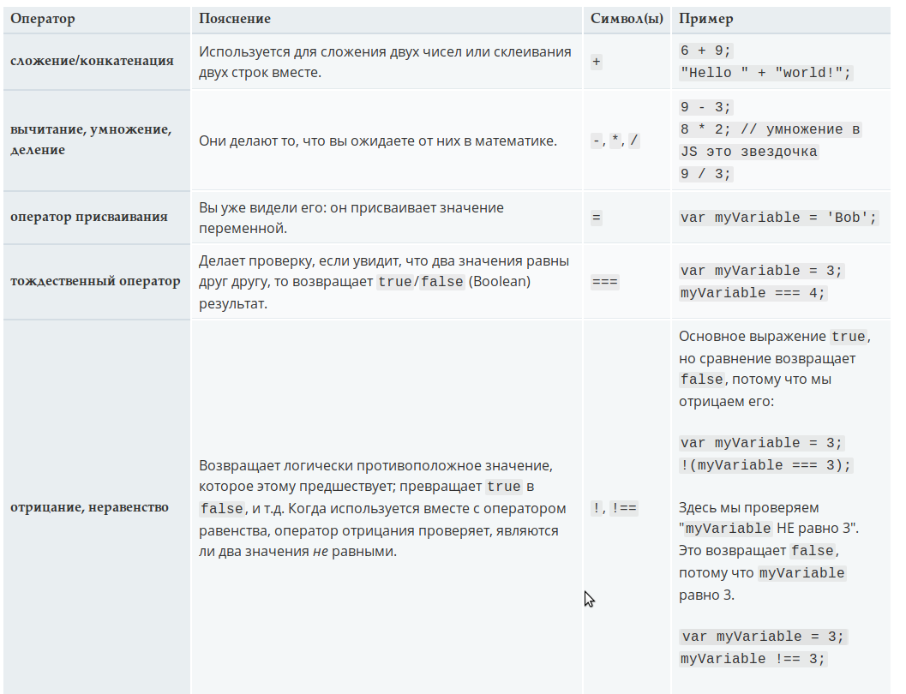
Операторы JavaScript

Slide 29
Область видимости переменных
Переменная, объявленная вне функции, является глобальной переменной, так как доступна в рамках документа.
Переменная, объявленная в теле функции, является локальной переменной.

Slide 30
Область видимости переменных
До ECMAScript 6 в JavaScript отсутствовала область видимости блока; переменная, объявленная внутри блока, является локальной для функции (или глобальной области видимости), внутри которой находится данный блок. Например, следующий код выведет значение 5, т.к. областью видимости переменной x является функция (или глобальный контекст), внутри которой объявлена переменная x, а не блок, которым в данном случае является оператор if:
if (true) {
var x = 5;
}
console.log(x); // 5

Slide 31
Область видимости переменных
Поведение переменной в рамках блока меняется, если используется оператор let, введённый в ECMAScript 6:
if (true) {
let y = 5;
}
console.log(y); // ReferenceError

Slide 32
Поднятие переменных
В JavaScript можно сослаться на переменную, которая объявляется позже, и не получить при этом исключения.
Данная концепция известна как поднятие (hoisting) переменных; переменные в JavaScript поднимаются в самое начало функции или выражения.
Переменные, которые ещё не были инициализированы, возвратят значение undefined:
/*
* Example 1 – Поднятие переменных
*/
// Вариант 1
console.log(x === undefined); // true
var x = 5;
// вариант 2
console.log(x === undefined); // true
var x = 5;
/*
* Example 2 – Поднятие переменных
*/
var myvar = "my value";
(function () {
console.log(myvar); // undefined
var myvar = "local value";
})();
Концепция Hoisting в JavaScript — это механизм, при котором объявления переменных и функций перемещаются ("поднимаются") вверх своей области видимости во время компиляции, до выполнения кода.
Независимо от того, где переменные и функции объявлены, они становятся доступны в начале своей области видимости.

Slide 33
Поднятие переменных
Из-за поднятия переменных, все операторы var в функции следует размещать настолько близко к началу функции, насколько это возможно.
В ECMAScript 2015, let (const) не будет подниматься вверх блока. Однако, ссылки на переменную в блоке до объявления переменной вызовут ReferenceError. Переменная находится во «временной мёртвой зоне» (Temporal Dead Zone, TDZ) в начале блока, до момента объявления.
function do_something() {
console.log(foo); // ReferenceError
let foo = 2;
}

Slide 34
Глобальные переменные
Глобальные переменные являются свойствами глобального объекта. На веб-страницах глобальным объектом является window, поэтому можно устанавливать глобальные переменные и обращаться к ним, используя синтаксис window.variable:
window.foo = "bar";

Slide 35
Управление потоком выполнения
{} — блок используется для группировки нуля и более инструкций. Блок отделяется парой фигурных скобок.
break — прерывает текущую инструкцию цикла, ветвления или инструкцию с меткой и передаёт управление на инструкцию, следующую за прерываемой.
continue — прерывает выполнение инструкции в текущей итерации текущего цикла или цикла с меткой и продолжает выполнение цикла со следующей итерации.
; (пустая инструкция) — пустая инструкция используется тогда, когда никакой инструкции быть не должно, а по синтаксису JavaScript она требуется

Slide 36
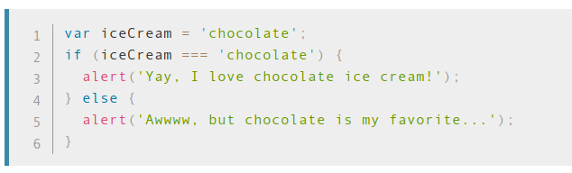
Управление потоком выполнения
if...else — выполняет инструкцию, если указанное условие является истинным. Если условие ложно, выполняет другую инструкцию.

Slide 37
Управление потоком выполнения
switch — вычисляет выражение, сопоставляет вычисленное значение с выражением выбора и выполняет инструкции, ассоциированные с этим выбором.
throw — выбрасывает пользовательское исключение.
try...catch — помечает блок инструкций и определяет реакцию на возникновение исключения внутри помеченного блока инструкций.

Slide 38
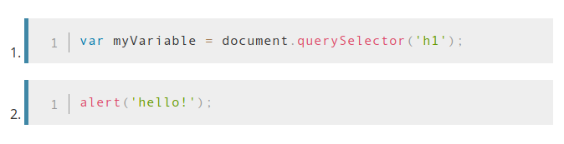
Функции
function — объявляет функцию с указанными параметрами.
Экспериментальная возможность function — функции-генераторы, упрощающие написание итераторов, предоставляющих механизм для последовательного доступа к элементам коллекции (например, массива, строки, объекта Map, Set и т.д.).
return — определяет значение, возвращаемое из функции.

Slide 39
Поднятие функций
Для функций: только определения функций поднимаются наверх, но не функции, определённые через выражения.
/* Определение функции */
foo(); // "bar"
function foo() {
console.log("bar");
}
/* Определение функции через выражение */
baz(); // TypeError: baz is not a function
var baz = function () {
console.log("bar2");
};

Slide 40
Итерации
do...while — создаёт цикл, выполняющий указанную инструкцию до тех пор, пока проверяющее условие равно false. Условие вычисляется после выполнения инструкции, так что указанная инструкция выполнится хотя бы один раз.
for — создаёт цикл, состоящий из трёх необязательных выражений, заключённых в круглые скобки и разделённым точками с запятой с последующей инструкцией, выполняющейся в цикле.
for...in — в случайном порядке проходит по перечислимым свойствам объекта. Выполняет инструкции для каждого уникального свойства.
Экспериментальная возможность for...of — проходит по итерируемым объектам (включающим в себя массивы, массивоподобные объекты и итераторы с генераторами), выполняя пользовательский хук с инструкциями, исполняющимися для значения каждого уникального свойства.
while — создаёт цикл, выполняющий указанную инструкцию до тех пор, пока проверяющее условие равно true. Условие вычисляется перед выполнением инструкции.

Slide 41
Классы в JavaScript
Классы в JavaScript были введены в ECMAScript 2015 и представляют собой синтаксический сахар над существующим в JavaScript механизмом прототипного наследования.
Синтаксис классов не вводит новую объектно-ориентированную модель, а предоставляет более простой и понятный способ создания объектов и организации наследования. Классы — это «специальные функции».
Для объявления класса (class declaration) используется ключевое слово class:
class Rectangle {
constructor(height, width) {
this.height = height;
this.width = width;
}

Slide 42
Классы в JavaScript
Второй способ определения класса — class expression (выражение класса).
Можно создавать именованные и безымянные выражения.
  В первом случае имя выражения класса находится в локальной области видимости класса и может быть получено через свойства самого класса, а не его экземпляра.
// безымянный
var Rectangle = class {
constructor(height, width) {
this.height = height;
this.width = width;
}
};
console.log(Rectangle.name);
// отобразится: "Rectangle"
// именованный
var Rectangle = class Rectangle2 {
constructor(height, width) {
this.height = height;
this.width = width;
}
};
console.log(Rectangle.name);
// отобразится: "Rectangle2"

Slide 43
События и обработчики событий
JavaScript поддерживает множество типов событий, среди которых можно выделить несколько основных:
События мыши: click, dblclick, mouseover, mouseout, mousedown, mouseup, mousemove.
События клавиатуры: keydown, keyup, keypress.
События формы: submit, reset, focus, blur, change.
События документа: DOMContentLoaded, load, unload, resize, scroll.

Slide 44
События и обработчики событий
Обработчики событий — это функции, которые выполняются в ответ на определенные события. В JavaScript существует несколько способов назначения обработчиков:
Использование атрибутов HTML
Метод addEventListener
Свойства объекта

Slide 45
События и обработчики событий
Использование атрибутов HTML
Этот способ позволяет назначить обработчик события непосредственно в HTML-коде элемента. Однако он имеет свои ограничения, так как не позволяет назначать несколько обработчиков на одно событие и может затруднить поддержку кода.
<button onclick="alert('Button clicked!')">Click me</button>

Slide 46
События и обработчики событий
Метод addEventListener является предпочтительным, так как он позволяет назначать несколько обработчиков на одно событие и предоставляет больше возможностей для управления событиями. Этот метод также позволяет удалять обработчики событий, что может быть полезно в некоторых ситуациях.
document.getElementById('myButton').addEventListener('click', function() {
alert('Button clicked!');
});

Slide 47
События и обработчики событий
Свойства объекта — данный способ позволяет назначить обработчик события с использованием свойства объекта. Однако, как и в случае с атрибутами HTML, он не позволяет назначать несколько обработчиков на одно событие.
document.getElementById('myButton').onclick = function() {
alert('Button clicked!');
};

Slide 48
Структура языка JS
ядро (ECMAScript),
объектная модель браузера (Browser Object Model или BOM),
объектная модель документа (Document Object Model или DOM),
JavaScript Engine (программный механизм JavaScript).

Slide 49
Объектная модель браузера
управление окнами браузера и обеспечение их взаимодействия,
управление фреймами,
поддержка задержки в исполнении кода и зацикливания с задержкой,
системные диалоги,
управление адресом открытой страницы,
управление информацией о браузере,
управление информацией о параметрах монитора,
ограниченное управление историей просмотра страниц,
поддержка работы с HTTP cookie.

Slide 50
Объектная модель документа
Интерфейс программирования приложений для HTML и XML-документов.
Манипуляции над объектами дерева документа:
генерация и добавление узлов,
получение узлов,
изменение узлов,
изменение связей между узлами,
удаление узлов.

Slide 51
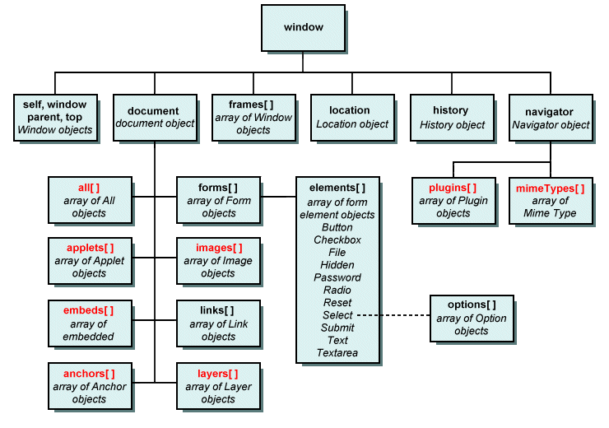
Объектная модель документа

Slide 52
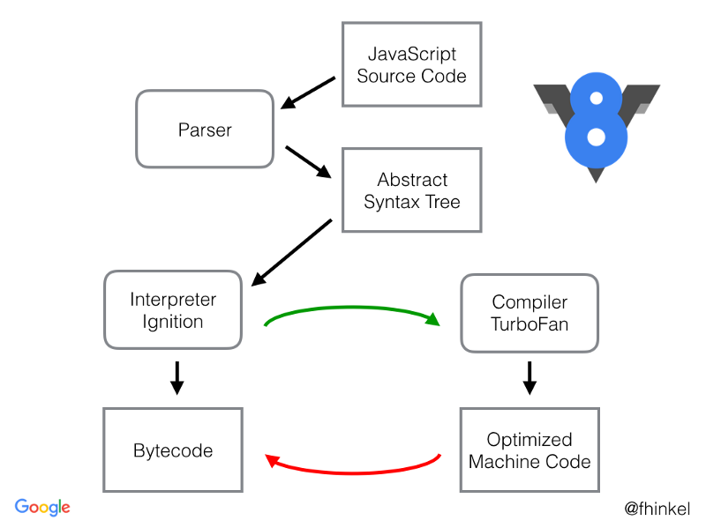
JavaScript Engine
JavaScript Engine (Программный механизм JavaScript) — программа или интерпретатор, выполняющий код, написанный на JavaScript.
Программный механизм может быть реализован с использованием различных подходов:
  в виде обычного интерпретатора,
  в виде динамического компилятора (или JIT-компилятора), который, перед выполнением программы, преобразует исходный код на JS в байт-код некоего формата.

Slide 53
JavaScript Engine
Реализации программного механизма или интерпретатора JavaScript (JavaScript Engine):
SpiderMonkey — это самый первый из появившихся программных механизмов JS (JS Engine), который в прошлом применялся в браузере Netscape Navigator, а сегодня — в Firefox.
V8 — программный механизм с открытым исходным кодом, написан на C++, его разработкой занимается Google. Реализован для ECMAScript и WebAssembly.
Rhino — программный механизм с открытым кодом поддерживает Mozilla Foundation, он полностью написан на Java.
JavaScriptCore — программный механизм с открытым кодом, известный как Nitro и разрабатываемый Apple для браузера Safari.
KJS — JS-Engine KDE, который разработал Гарри Портен для браузера Konqueror, входящего в проект KDE.
Chakra (JScript9) — механизм для Internet Explorer.
Chakra (JavaScript) — программный механизм для Microsoft Edge.
Nashorn — программный механизм с открытым кодом, являющийся частью OpenJDK, которым занимается Oracle.
JerryScript — легковесный программный механизм для интернета вещей.

Slide 54
Веб-компоненты
Веб-компоненты — технология, которая позволяет создавать многократно используемые компоненты в веб-документах и веб-приложениях. Веб-компоненты поддерживаются веб-браузерами напрямую и не требуют дополнительных библиотек для работы.
Модель веб-компонентов подразумевает инкапсуляцию и совместимость отдельных HTML-элементов.
На данный момент частичная поддержка существует в браузерах Chrome, Firefox, Opera и Safari. Для браузеров не поддерживающих веб-компоненты реализованы полифилы.
Веб-компоненты включают три технологии, каждая из которых может использоваться отдельно от других:
  Custom Elements — API для создания собственных HTML элементов.
  HTML Templates — тег <template> позволяет реализовывать изолированные DOM-элементы.
  Shadow DOM — изолирует DOM и стили в разных элементах.
https://www.webcomponents.org
https://developer.mozilla.org/ru/docs/Web/API/Web_components

Slide 55
Программные средства JavaScript (JS-библиотеки)
Библиотека JavaScript — сборник классов и/или функций на языке JavaScript.
DHTMLX
Dojo
Ext JS
Knockout
Kendo UI
MochiKit
MooTools
Prototype
Rico
Yahoo! UI Library
Backbone
jQuery
Angular (AngularJS)
Meteor
Ember
React
Spine
VUE
Next.JS
… другие

Slide 56
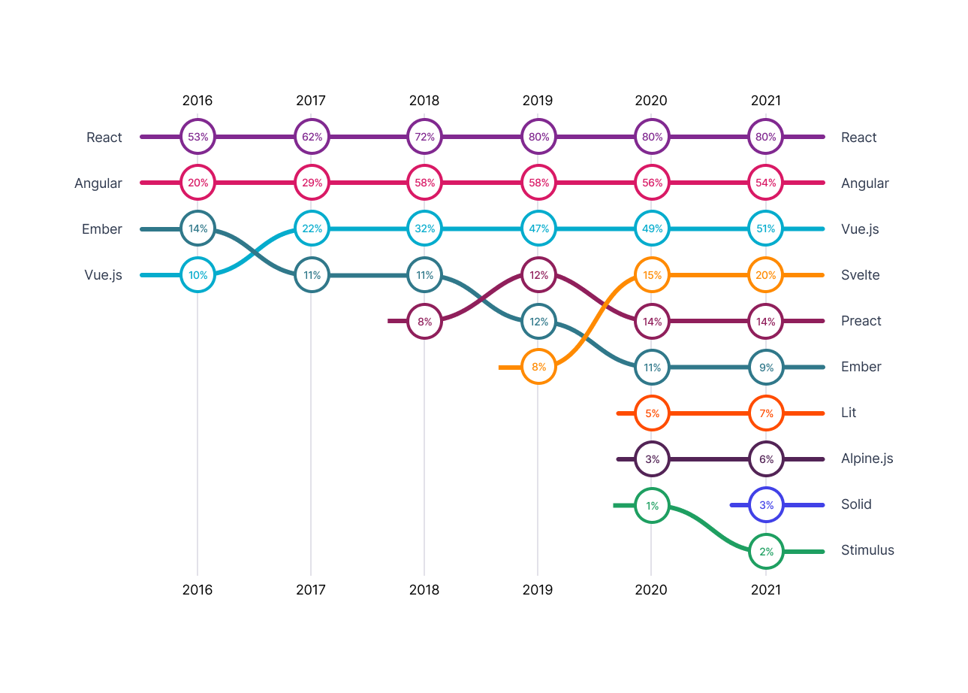
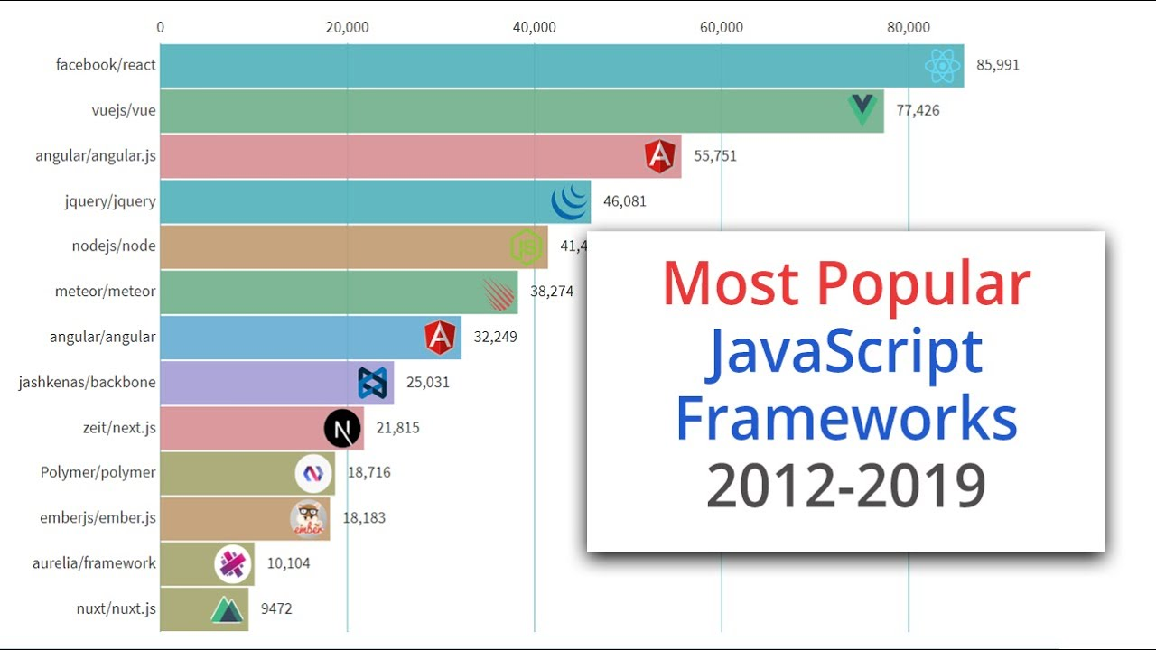
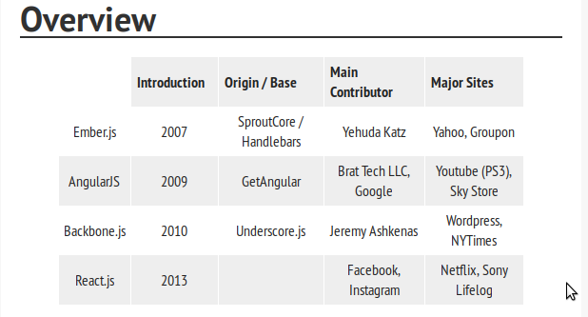
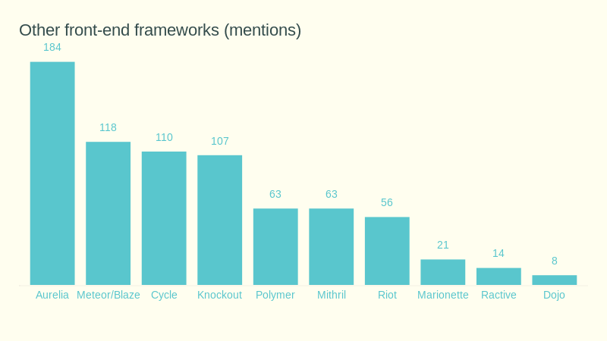
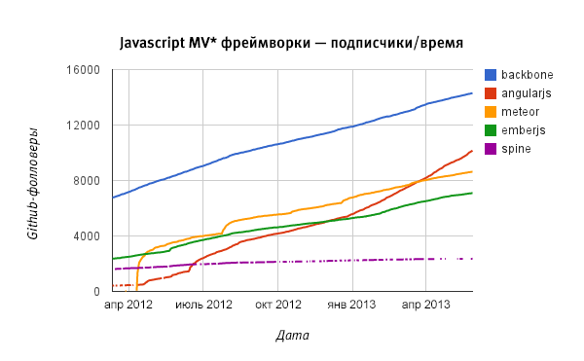
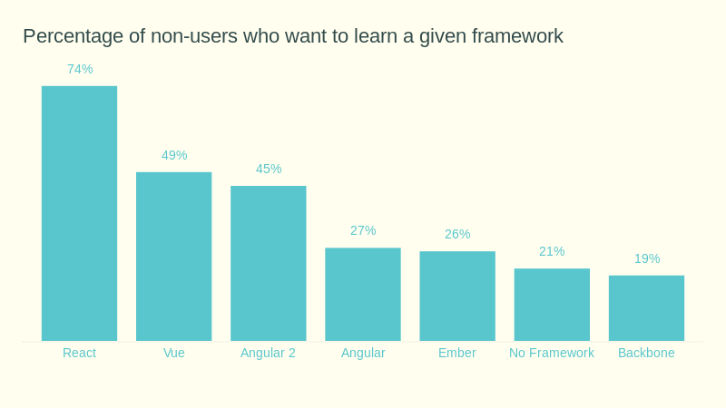
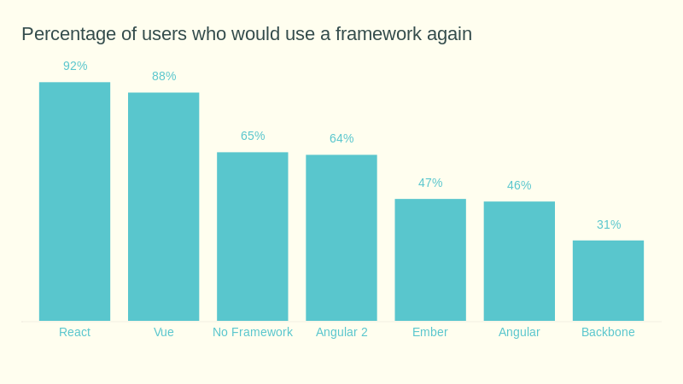
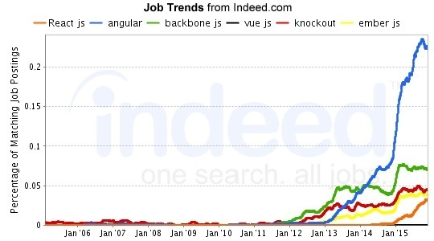
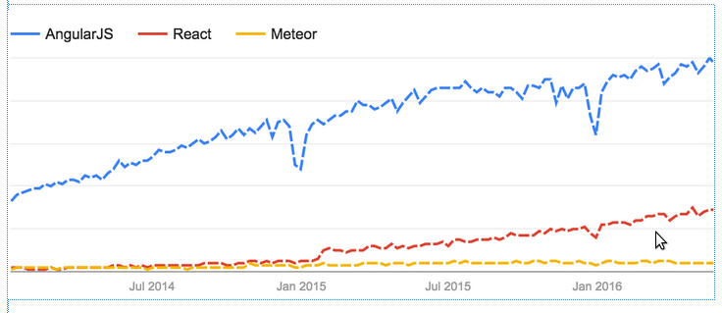
Популярность программных средств JS

Slide 57
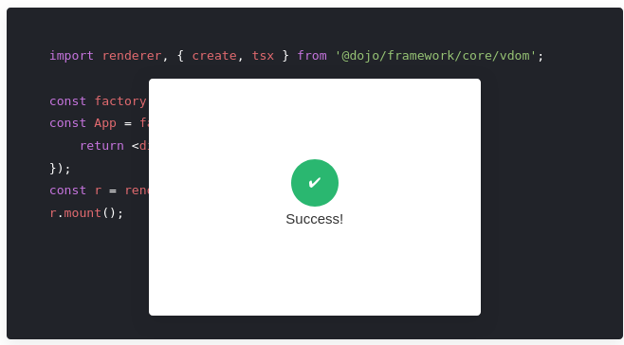
Dojo
Разработана с целью упростить ускоренную разработку основанных на JavaScript или AJAX приложений и сайтов.
Элементы интерфейса dojo используются для добавления:
меню, закладок, всплывающих подсказок;
селекторов даты, времени; часов;
сортируемых таблиц, динамических диаграмм, векторной 2D графики;
различных HTML-форм с возможностью проверки ввода пользователя;
анимированных эффектов, и возможностей построения своих собственных эффектов.
https://dojo.io

Slide 58
jQuery
Бесплатная юиблиотека JavaScript, фокусирующаяся на взаимодействии JavaScript и HTML.
Позволяет легко получать доступ к любому элементу DOM, обращаться к атрибутам и содержимому элементов DOM, манипулировать ими,
Предоставляет удобный API для работы с AJAX.
Преимущества:
  Быстрая и простая обработка событий: Разработчику не нужно писать сложные функции для отслеживания событий мыши, клавиатуры, форм и так далее. В jQuery уже есть специальные обработчики.
  Удобный API для работы с анимацией: jQuery позволяет создавать сложную анимацию, например затухание или скольжение, используя лаконичный код.
  Поддержка AJAX: В библиотеке есть готовые функции для осуществления асинхронных запросов от веб-приложений.
  Кросс-браузерность: Код jQuery работает на всех операционных системах и во всех браузерах, включая Chrome, Firefox и Safari, за исключением устаревших версий вроде Internet Explorer 6.
https://jquery.com

Slide 59
JQuery: возможности и философия
Механизм кроссбраузерных CSS-селекторов
Переход по дереву DOM, включая поддержку XPath как плагина;
События;
Визуальные эффекты;
AJAX-дополнения;
JavaScript-плагины.
Философия: отделяет поведение от HTML.
Формат запроса jQuery выглядит следующим образом:
$('селектор').действие('свойства действия');
https://htmlweb.ru/java/jquery.php

Slide 60
Backbone
JavaScript-библиотека, основанная на шаблоне проектирования Model-View-Presenter (MVP), предназначена для разработки веб-приложений с поддержкой RESTful интерфейса.
Backbone.js поддерживает структуру веб-приложения за счет использования модулей, связанных по ключу-значению и пользовательских событий, коллекций с реализацией API с широким набором методов и представлений с декларативной обработкой событий.
https://backbonejs.org

Slide 61
Angular
Angular — это программное средство от компании Google для создания продвинутых бесшовных (одностраничных) веб-приложений — SPA (Single Page Applications) — на языках программирования TypeScript, JavaScript, Dart.
Angular — наследник AngularJS, написанного на JavaScript. Несмотря на похожие названия, это разные фреймворки.
  AngularJS называют версией 1.x. Cуществует с 2009 года и на данный момент находится в режиме long time support.
  Angular — версия 2.0. Фреймворк реализован на TypeScript.
Концепция AngularJS:
Отделение DOM от логики приложения
Разделение клиентской и серверной стороны
Отношение к тестированию как важной части разработки
https://angularjs.org
https://github.com/angular/angular

Slide 62
Angular
Концепция Angular:
Компоненты — большие составные части приложения, не зависящие друг от друга, например лента новостей или шапка сайта.
Модули — составные части приложения, предназначенные для управления компонентами.
Формы — структура, в которую пользователь вводит какие-либо данные, а потом отправляет их на сервер.
Сервисы — определяются на уровне модуля, или компонента, или приложения и реализуют специальную логику. Используются в качестве поставщика данных.
Директивы — составные части приложения, которые меняют структуру или поведение страницы. Компоненты тоже относятся к директивам.
https://angularjs.org
https://github.com/angular/angular

Slide 63
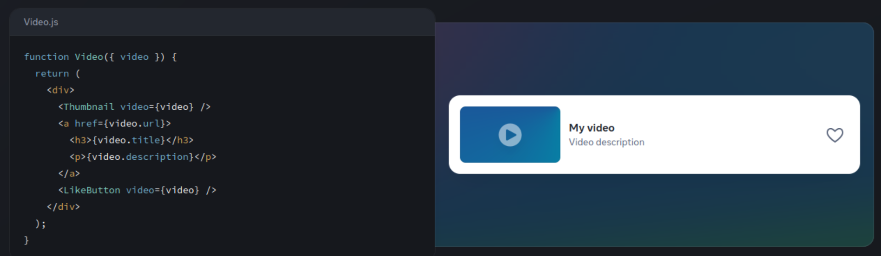
React
React — JavaScript-библиотека для создания пользовательских интерфейсов.
Использует декларативный подход для реализации пользовательских интерфейсов.
Основан на компонентах:
  Простые компоненты
  Компоненты с состоянием
  Приложение
  Компонент, использующий внешние модули
https://ru.react.js.org/
https://react.dev

Slide 64
VUE.JS
Vue.js — это программное средство для создания интерактивных веб-интерфейсов. Он создан на стандартах HTML, CSS и JavaScript и предоставляет декларативную и компонентную модель программирования, которая помогает эффективно разрабатывать пользовательские интерфейсы любой сложности.
Создан Evan You, бывший сотрудник Google и Meteor Dev Group.
Развитие Vue.js:
  2013 год — начата разработка
  2014 год — первый публичный выпуск
  2016 год — выпуск Vue.js 2.0
Vue.js определен как ViewModel слой шаблона MVVM.

Slide 65
VUE.JS
Vue.js — программное средство (фреймворк) и экосистема, охватывающая большинство функций, необходимых при разработке пользовательского веб-интерфейса.
Vue спроектирован так, что его можно использовать для разных задач:
  Улучшать статический HTML без добавления этапа сборки
  Встраиваться в качестве веб-компонентов на любой странице
  Одностраничные приложения (SPA)
  Fullstack / Отрисовка на стороне сервера (SSR)
  Jamstack / Генерация статического сайта (SSG)
  Ориентация на настольные, мобильные устройства, WebGL и терминалы

Slide 66
VUE.JS
Ключевые концепции Vue.js:
Компоненты — файл формата Single-File-Format (*.vue) или Vue SFC, который инкапсулирует логику компонента (JavaScript), шаблон (HTML) и стили (CSS) в один файл.
  Компоненты Vue можно создавать с использованием двух различных стилей: Options API и Composition API.
    При использовании Options API логика компонентов определяется с помощью объекта опций, таких как data, methods и mounted.
    С помощью Composition API определяем логику компонента, используя импортированные функции API. В однофайловых компонентах, Composition API обычно используется с синтаксисом <script setup>.
Директивы
Переходы
//пример компонента SFC
<script setup>
import { ref } from 'vue'
const count = ref(0)
</script>
<template>
<button @click="count++">Count is: {{ count }}</button>
</template>
<style scoped>
button {
font-weight: bold;
}
</style>
https://vueframework.com/docs/v3/ru/ru/guide/introduction.html#работа-с-пользовательским-вводом

Slide 67
VUE.JS
Ключевые концепции Vue.js:
Компоненты
Директивы — специальные токены в разметке, сообщающие фреймворку, что нужно что-то сделать с элементом DOM (древовидной структуры страницы, состоящей из узлов):
  v-show — обеспечивает видимость элемента в соответствии с переданным значением (True или False);
  v-if — содержит условие для рендера элемента;
  v-on — добавляет событие и его обработчики на элемент;
  v-bind — динамически связывается с одним или несколькими атрибутами;
  v-for — циклично проходит массив объектов;
  v-once — рендерит элемент только в начале и больше не следит за ним;
  v-pre — не компилирует элемент и его дочерние элементы.
Переходы

Slide 68
VUE.JS
Ключевые концепции Vue.js:
Компоненты
Директивы
Переходы: это изменения на сайте или в приложении при определённых действиях, например наведении курсора или выборе элемента в списке. Основная цель перехода — продемонстрировать пользователю, что что-то изменилось. Переходы в Vue включают в себя следующие инструменты:
  автоматическое применение классов для CSS-переходов и анимации;
  подключение библиотек для CSS-анимации из сторонних источников, например Animate.css;
  изменения DOM с помощью JavaScript;
  подключение JS-библиотек из сторонних источников для анимации, например Velocity.js.

Slide 69
Polymer
Библиотека для создания и использования веб-компонент, которые представляют собой набор функций для создания пользовательских элементов. Эти функции предназначены для того, чтобы упростить и ускорить создание пользовательских элементов, которые работают как стандартные элементы DOM.
Polymer 2 использует для управления пакетами и зависимостями bower, Polymer 3 — npm.
Коллекции элементов:
Core элементы
Paper элементы
https://medium.com/@sergey.kulikov/why-polymer-веб-компоненты-в-продакшне-часть-1-1f0bf99a32ce

Slide 70
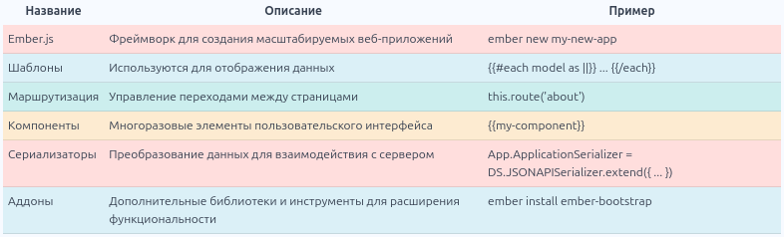
Ember.JS
Ember.js — это программное средство JavaScript, предназначенный для создания веб-приложений.
Обеспечивает разработчикам инструменты для построения сложных и интерактивных интерфейсов, уделяя особое внимание производительности и удобству использования.
Был создан в 2011 году и стал популярен как инструмент разработки одностраничных приложений (Single Page Application).
https://apptask.ru/blog/emberjs-javascript

Slide 71
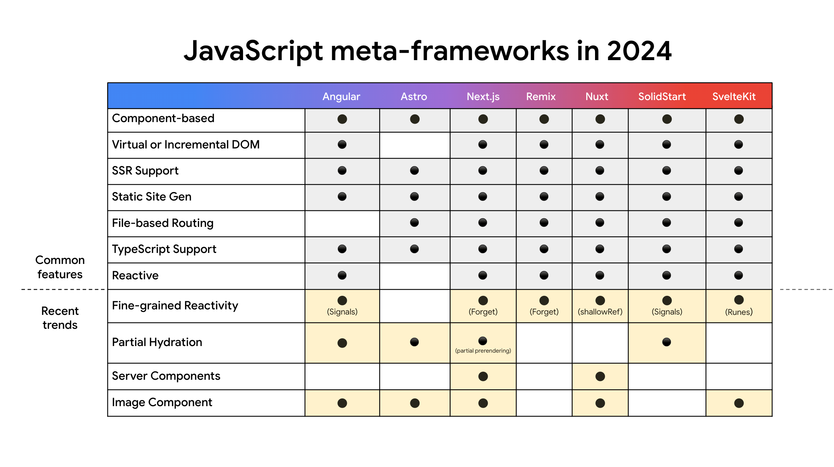
Программные средства JS в 2024

Slide 72
Постпроцессор Javascript Babel
Babel — это постпроцессор, который используется ля преобразования конструкций, принятых в версиях стандарта ECMAScript, в вид, понятный как современным, так и не самым новым браузерам и другим средам, в которых может выполняться JavaScript. Применяется для преобразования JavaScript и JSX-код, используя @babel/preset-react.
https://babeljs.io/docs/
https://habr.com/ru/companies/ruvds/articles/436886/

Slide 73
Node.js
Node или Node.js — программная платформа, основанная на механизме V8 (транслирующем JavaScript в машинный код), превращающая JavaScript из узкоспециализированного языка в язык общего назначения. Node.js добавляет возможность JavaScript взаимодействовать с устройствами ввода-вывода через свой API (написанный на C++), подключать другие внешние библиотеки, написанные на разных языках, обеспечивая вызовы к ним из JavaScript-кода.

Slide 74

Пакетные менеджеры Node.js
Менеджер пакетов — инструмент для управления зависимостями:
  npm
  yarn
  pnpm
  bun
  pak
  yum
  rpm (https://github.com/nerdchanii/rpm/blob/main/readme.md?ysclid=m56kh9v26w536869059)

Slide 75
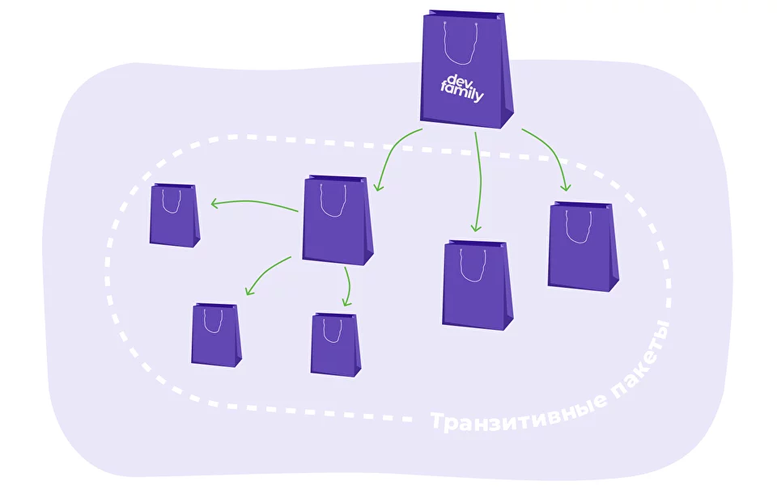
Пакетные менеджеры Node.js
Пакет (зависимость) — это один или несколько файлов, аккуратно объединенных вместе, которые можно загрузить из реестра пакетов.
Каждый пакет может включать в себя еще пакеты — транзитивные. Это пакеты, от которых зависят другие пакеты.

Slide 76
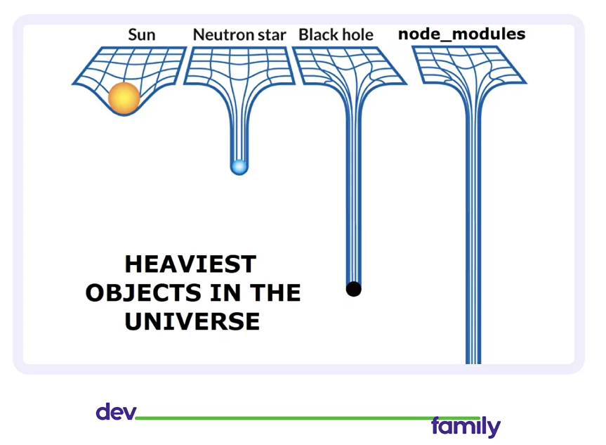
Пакетный менеджер npm
npm (Node.js Package Manager) — менеджер пакетов, входящий в состав Node.js.
Появился в январе 2010 года.
  До выпуска NPM установка зависимостей была не автоматизирована.
NPM — официальный менеджер пакетов Node.js, который поставляется вместе с нодой и устанавливается по умолчанию. Он использует централизованный реестр для хранения и управления зависимостями.
  Загружает зависимости отдельно для каждого проекта, который могут занимать большой объем дискового пространства.
$ npm install <packagename>
$ npm search

Slide 77
Пакетный менеджер npm
2016 год — появление пакетного менеджера yarn с локальным кеширование пакетов.
Май 2017 год — выпуск npm 5, включающее кеширование пакетов и механизм обработки зависимостей с выводом сведений о процессе установки.

Slide 78
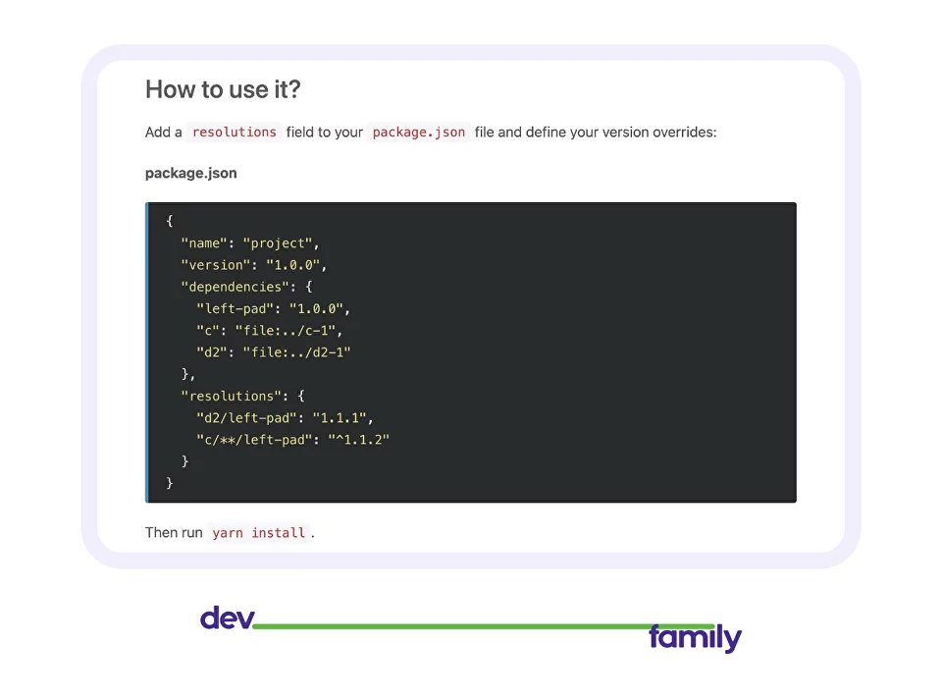
Пакетный менеджер Yarn
YARN — пакетный менеджер, разработанный Facebook, выпущенный в 2016 году.
Функциональные возможности:
  Workspaces: установка и объединение зависимостей для нескольких проектов.
  Автоматическое разрешение конфликтов при слиянии yarn.lock файлов, содержащих точное описание зависимостей пакета и их версий, которые использовались во время последней установки или обновления проекта, включая транзитивные пакеты.
  Возможность определить версию для транзитивной зависимости, выбрав вместо последней версии стабильную, например.
  Команда yarn upgrade‑interactive, которая позволяет взаимодействовать с интерактивным интерфейсом для обновления зависимостей в проекте.
  Наличие дополнительных расширений (модулей).
2021 — выход версии YARN 2, которая не использует папку node_modules и работает на основе расширений.

Slide 79
Пакетный менеджер PNPM
Пакетный менеджер PNPM (PERFORMANT NPM) вышел в марте 2016 года. Автор — Zoltan Kochan.
Менеджер пакетов PNPM решил проблему с объемом занимаемого дискового пространства и недоступностью зависимостей.
  Что послужило толчком для разработчиков YARN создать Yarn Plug'nPlay (Yarn PnP), который включен в YARN 2.
PNPM выполняет все операции с пакетами атомарно, что гарантирует, что все изменения зависимостей будут отменены, если какая-то операция завершится неудачно.
PNPM использует свой подход к установке зависимостей. На начальном этапе концепция управления зависимостями совпадала с npm, что не требовало переобучения.

Slide 80
Пакетный менеджер PNPM
Особенности PNPM:
Скорость работы с пакетами за счет использования технологии установки зависимостей «hard links», которая позволяет избежать копирования дублирующихся файлов между пакетами.
  PNPM создает на компьютере единый репозиторий npm-пакетов с контентно-адресуемой файловой системой, подобной Git. Каждый файл в этой системе получает хэш от своего содержимого, и файлы с одинаковым содержанием не повторяются. В папке node_modules создаются символические ссылки на эти файлы, вместо того чтобы их каждый раз копировать.
Возможность автозаполнения при работе с зависимостями.
Недостатки:
Возможные проблемы с кроссплатформенностью, так как «hard links» работают по-разному на разных операционных системах.
Неподдерживаемые пакеты: некоторые пакеты могут не работать должным образом с PNPM, потому что не поддерживают символические ссылки, которые использует PNPM.
Меньшая поддержка сообществом.

Slide 81
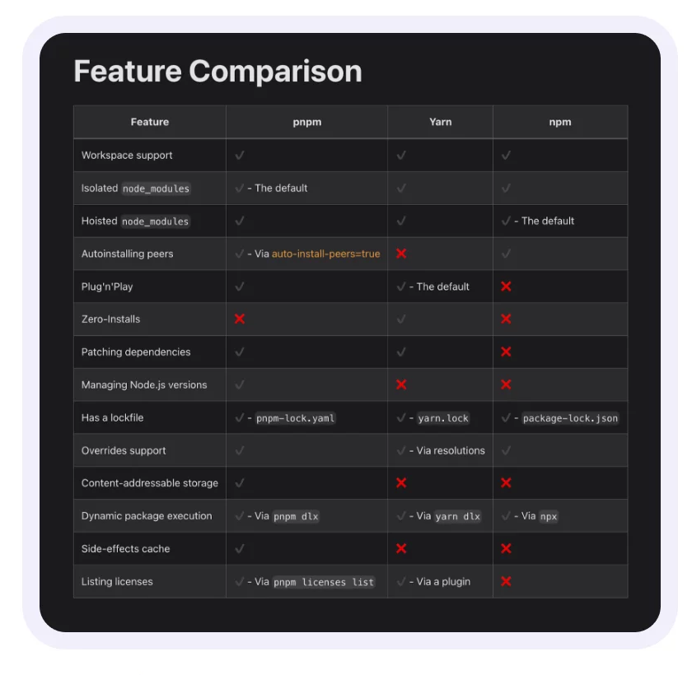
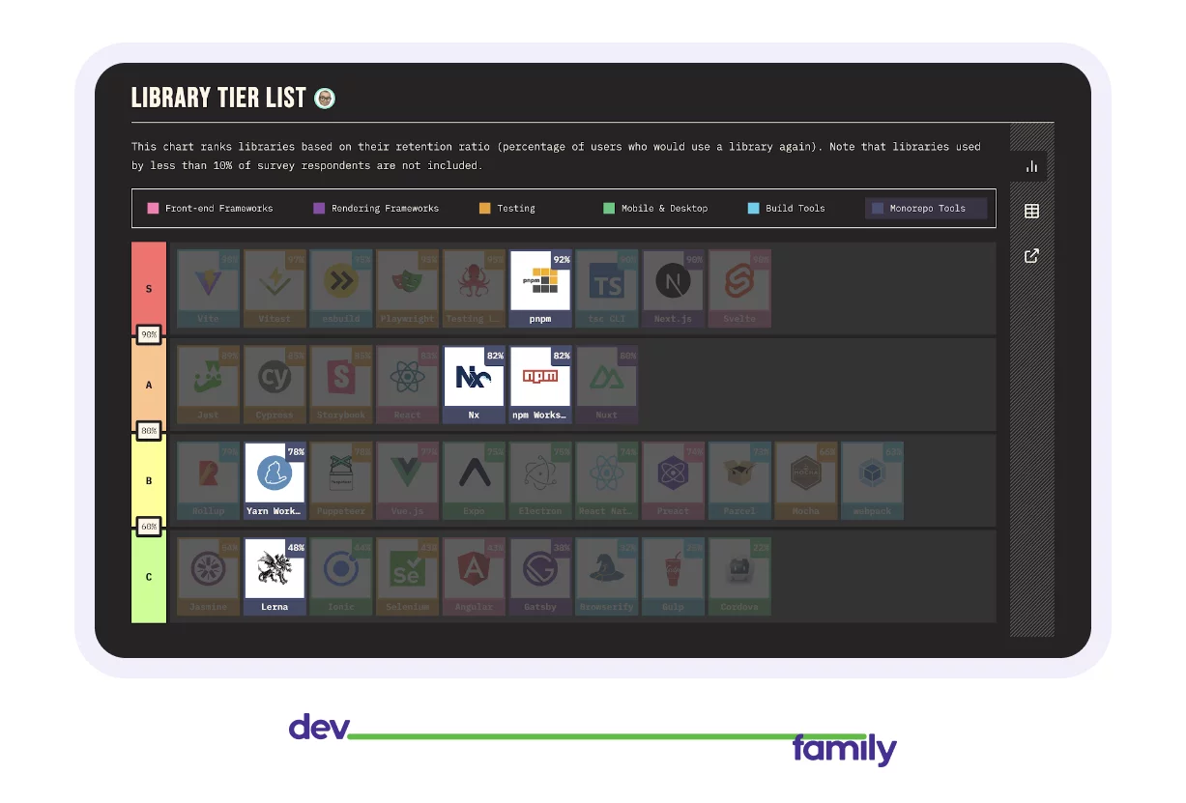
Пакетные менеджеры NPM, YARN, PNPM
https://habr.com/ru/articles/726096/

Slide 82
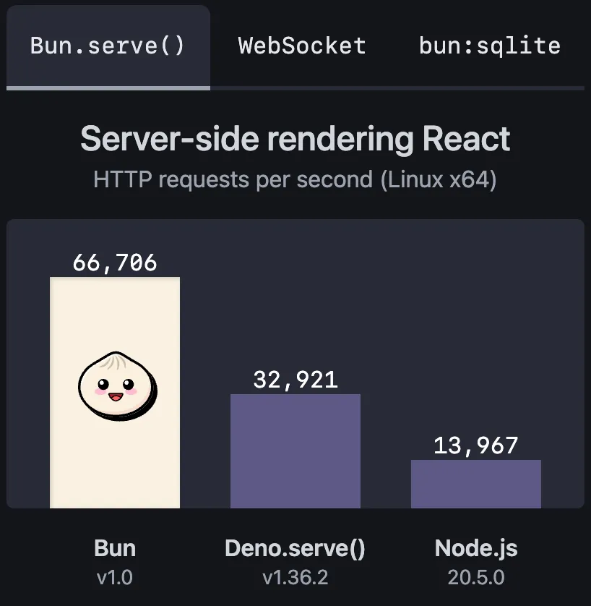
Пакетный менеджер BUN
Bun — это менеджер пакетов JavaScript и сборщик пакетов, разработанный для упрощения процесса обработки зависимостей JavaScript и TypeScript. Он построен поверх Node.js и использует систему модулей CommonJS, что позволяет его исопльзовать как для серверной, так и для клиентской разработки.
Bun — это быстрый универсальный набор инструментов для запуска, сборки, тестирования и отладки JavaScript и TypeScript кода.
https://bun.sh/docs/cli/install
https://nuancesprog.ru/p/15623/
https://medium.com/@ajinkya.bijwe/bun-javascript-package-manager-simplifying-javascript-dependency-management-73cf818aa581

Slide 83
Автоматизация сборки
Построение CI/CD процесса, включая контейнеризацию:
  компиляция исходного кода в бинарный код
  сборка бинарного кода
  выполнение тестов
  разворачивание программы на производственной платформе
  написание сопроводительной документации или описание изменений новой версии

Slide 84
Что нужно автоматизировать?
Компилирование SASS, LESS файлов;
Использование Autuprefixer — для избавления от лишних префиксов;
Сжатие скомпилированного файла CSS;
Объединение и сжатие JavaScript-файлов;
Автоматическое обновление страницы после изменения любых файлов, будь то HTML, CSS или JavaScript.

Slide 85
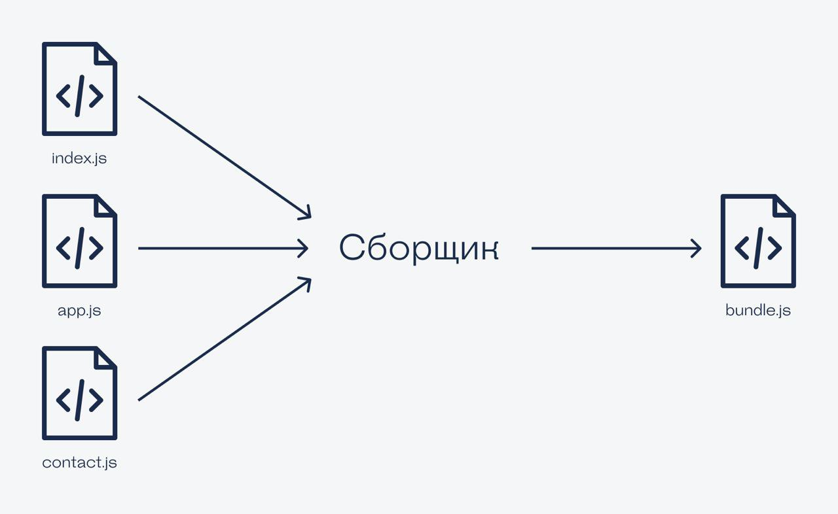
Автоматизация сборки кода js и css
Сборщик JS и CSS — это инструмент для объединения данных из разных источников, например JS, TS, CSS, программных средств (frameworks) и библиотек.
Сборщик получает файлы в исходных кодах, настраивает и объединяет в один итоговый файл — пакет ресурсов сайта.
Пакет ресурсов сайта можно оптимизировать разными способами, например для уменьшения размера, отложенной загрузки и так далее.
Файл собирается в окружении разработчика, а результат сборки размещается на сервере и отправляется браузеру для отображения страницы/веб-приложения.

Slide 86
Инструменты для сборки фронтенда
Gulp
Grunt
Webpack
  Turbopack
  Vite
  Rspack
Jake
Broccoli
Brunch
Parcel — https://habr.com/ru/articles/516704/
Другие
https://getbootstrap.com/docs/5.3/getting-started/webpack/

Slide 87
Webpack
Webpack — это статический сборщик модулей.
Основная задача — пакетирование файлов JavaScript для использования в браузере, но он также способен преобразовывать, связывать и упаковывать практически любые ресурсы.
Webpack используется, чтобы собрать все зависимости, которые включают не только код, но и другие ресурсы (файлы JavaScript, CSS /SCSS, изображения, веб-шрифты), и создать граф зависимостей.
  Граф зависимостей — все зависимости, необходимые приложению, начиная с точки входа в файле webpack.config.js.

Slide 88
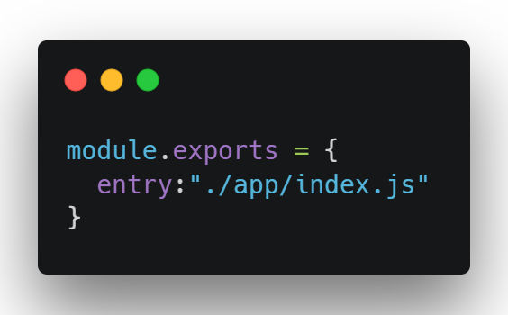
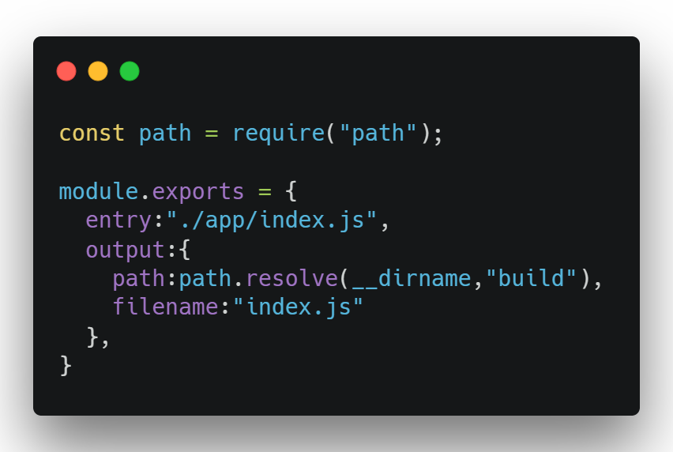
Webpack
Базовые понятия:
Entry — указывает на начальную точку модуля. Webpack использует его для начала построения внутреннего графа зависимостей.
  По умолчанию его значение — ./src/index.js.
Свойство output указывает webpack, куда помещать создаваемые им пакеты и как называть эти файлы. По умолчанию оно принимает значение ./dist/main.js в качестве основного выходного файла, а папка под названием ./dist предназначена для любого статического содержимого.

Slide 89
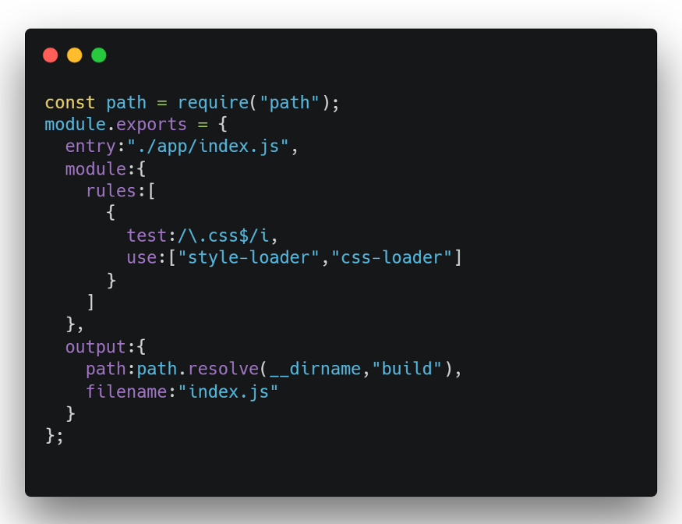
Webpack
Базовые понятия:
Свойство Загрузчик позволяет webpack обрабатывать любые типы файлов и преобразовывать их в валидные модули, которые используются приложением и добавляются в граф зависимостей.
  Загрузчики также могут преобразовывать файлы с другого языка (например, TypeScript) в JavaScript с помощью соответствующих загрузчиков или подгружать встроенные изображения в виде URL данных, а также позволяют напрямую импортировать файлы CSS в модули JavaScript.
  На более высоком уровне Webpack располагает двумя свойствами — test и use.
    Свойство test указывает, какой файл или файлы необходимо обработать.
    Свойство use указывает webpack, какие загрузчики используются для преобразования файлов в валидные модули.
Примеры загрузчиков:
babel-loader: этот пакет позволяет компилировать файлы JavaScript с помощью babel и webpack;
ts-loader: загружает TypeScript 2.0+, как JavaScript;
sass-loader: загружает и компилирует файлы SASS/SCSS;
svg-url-loader: загрузчик webpack, который загружает SVG-файл в виде строки DataUrl с кодировкой utf-8.

Slide 90
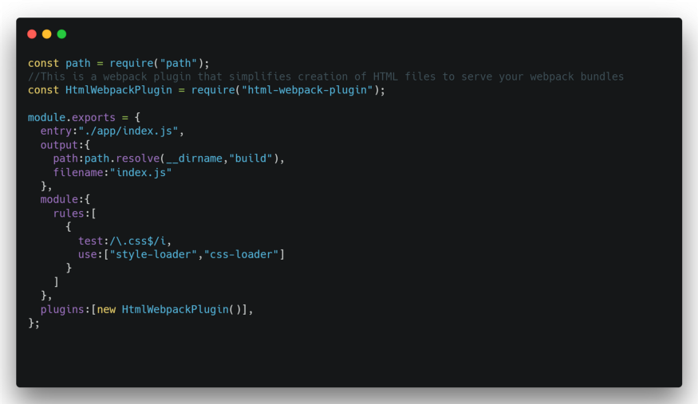
Webpack
Базовые понятия:
Расширения (модули) используются для выполнения более широкого круга задач, таких как оптимизация пакета, управление ресурсами и внедрение переменных среды.
  Чтобы задействовать расширение, необходимо установить его в виде зависимости и использовать метод require() для его импорта и добавления в массив модулей в конфигурационном файле webpack.
  Примеры расширений:
    eslint-webpack-plugin: этот модуль использует eslint для поиска и устранения проблем в коде JavaScript;
    webpack-bundle-analyzer: визуализация размера выходных файлов webpack с помощью интерактивной древовидной карты с возможностью масштабирования;
    clean-webpack-plugin: модуль webpack для удаления/очистки папки (папок) сборки;
    TerserWebpackPlugin: модуль использует terser для минификации/минимизации вашего JavaScript;
    purgecss-webpack-plugin: модуль для удаления неиспользуемых файлов CSS;
    uglifyjs-webpack-plugin: модуль использует uglify-js для минификации JavaScript.

Slide 91
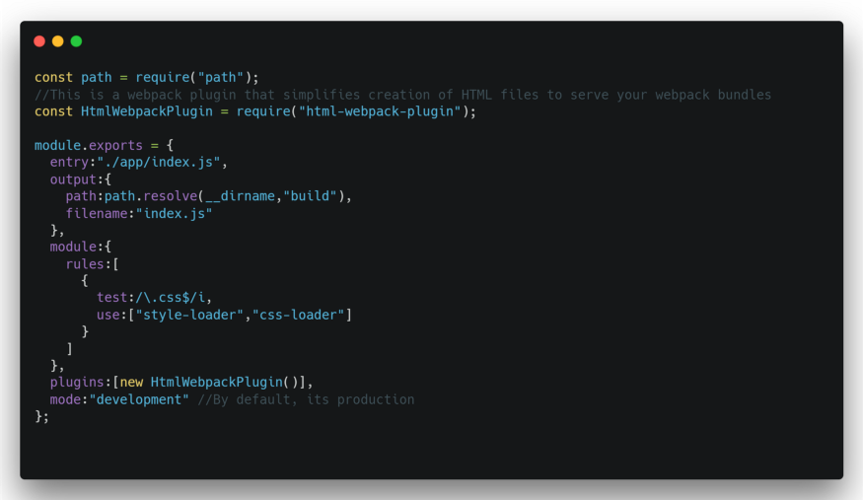
Webpack
Базовые понятия:
Свойство mode принимает три значения: production, development и none.
https://nuancesprog.ru/p/14841/
Введение в Webpack для новичков
Как с нуля создать проект на React, используя Webpack 4 и Babel
Разработка современных приложений с помощью WEBPACK

Slide 92
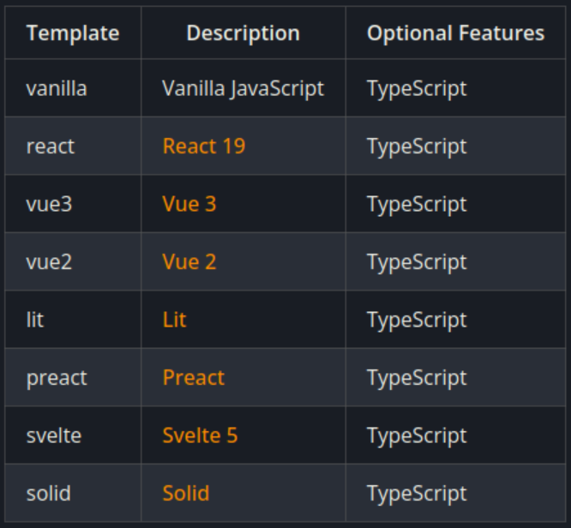
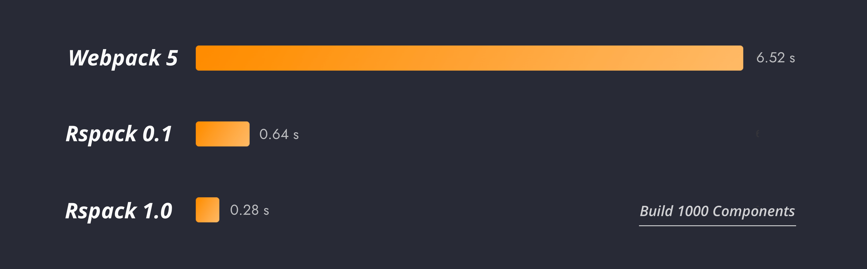
Rspack
Rspack — это сборщик, представленный в виде JavaScript-пакета, написанный на Rust, совместимый с API и экосистемой webpack и работающий в 10 раз быстрее webpack.
Входит в состав пакетов экосистемы Node.JS.
Инструментарий:
  Rsbuild — инструмент сборки, работающий на основе Rspack и предоставляющий конфигурации сборки по умолчанию в зависимости от типа проекта.
  Rspack CLI — инструментарий командной строки, входящий в состав Rspack.
https://rspack.dev/blog/announcing-1-0

Slide 93
Тренды в веб-разработке в 2025
Анти-TypeScript: разработчик Ruby Давид Хейнемейер Ханссон отлично написал (https://world.hey.com/dhh/open-source-hooliganism-and-the-typescript-meltdown-a474bfda ) об этом. Тут и добавить нечего.
Vue & React: фреймворк и библиотека, которые остаются ведущими в индустрии фронтенда.
Webpack & Vite: хотя Vite предлагает более быструю сборку по сравнению с Webpack, Webpack все еще обладает достаточным функционалом, чтобы оставаться актуальным.
Turbopack — новый преемник Webpack на основе Rust.
Rust — всплеск популярности в веб-разработке после того, как объявили о миграции Vite на Rust.
NestJS — программное средство для создания масштабируемых приложений Node.js на стороне сервера.
Low-code & no-code платформы и ИИ-модели.
Генерация кода генеративными алгоритмами (вайб-кодинг).
Источник — https://t.me/frontendproglib/4898

